Slide 1



OccupySense 4000
Ali Cem Güler - Artan Perkola – Joël Egli

Slide 2
Inhaltsverzeichnis
Idee, Problem und Ziel
Hardware
3D Druck
Resultate/Demo
Architektur und Entwicklung
Next Steps

Slide 3
Idee
Kamera: Zählt die Anzahl der Personen im Raum
CO2-Sensor: Misst kontinuierlich die CO2-Konzentration
Modell: Berechnet die Personenzahl basierend auf CO2-Werten
Anwendung: Integration in die Gebäudeautomation
Nutzen: Optimierung der Luftqualität und Raumauslastung

Slide 4
Problem
Herausforderung: Genaue Überwachung der Raumbelegung in Echtzeit
Aktuelle Lösungen: Oft ineffizient oder teuer
Folgen ohne Überwachung: Schlechte Luftqualität, ineffiziente Energie- und Raumnutzung
Sicherheitsaspekt: Notfallsituationen erfordern genaue Personenzählung

Slide 5
Ziel/Nutzen
Präzise Ermittlung der Personenzahl
Effiziente Nutzung und Planung der Raumauslastung
Unterstützung der Gebäudeautomation
Höhere Lebensqualität und Komfort für Nutzer
Höhere Sicherheit in Notfallsituationen
Optimierte Raumplanung und Energiekosteneinsparung

Slide 6

Hardware

Slide 7
Hardware
Raspberry Pi Zero
MH_Z19 CO2 Sensor
Messgenauigkeit: ± (40ppm+5% Messwert)
Messbereich: 400 – 5000 (kritischer Bereich ab 5000ppm)
Vorheizzeit: 1 min
Raspberry PI
Camera Module
Raspberry PI

Slide 8
3D Druck

Slide 9
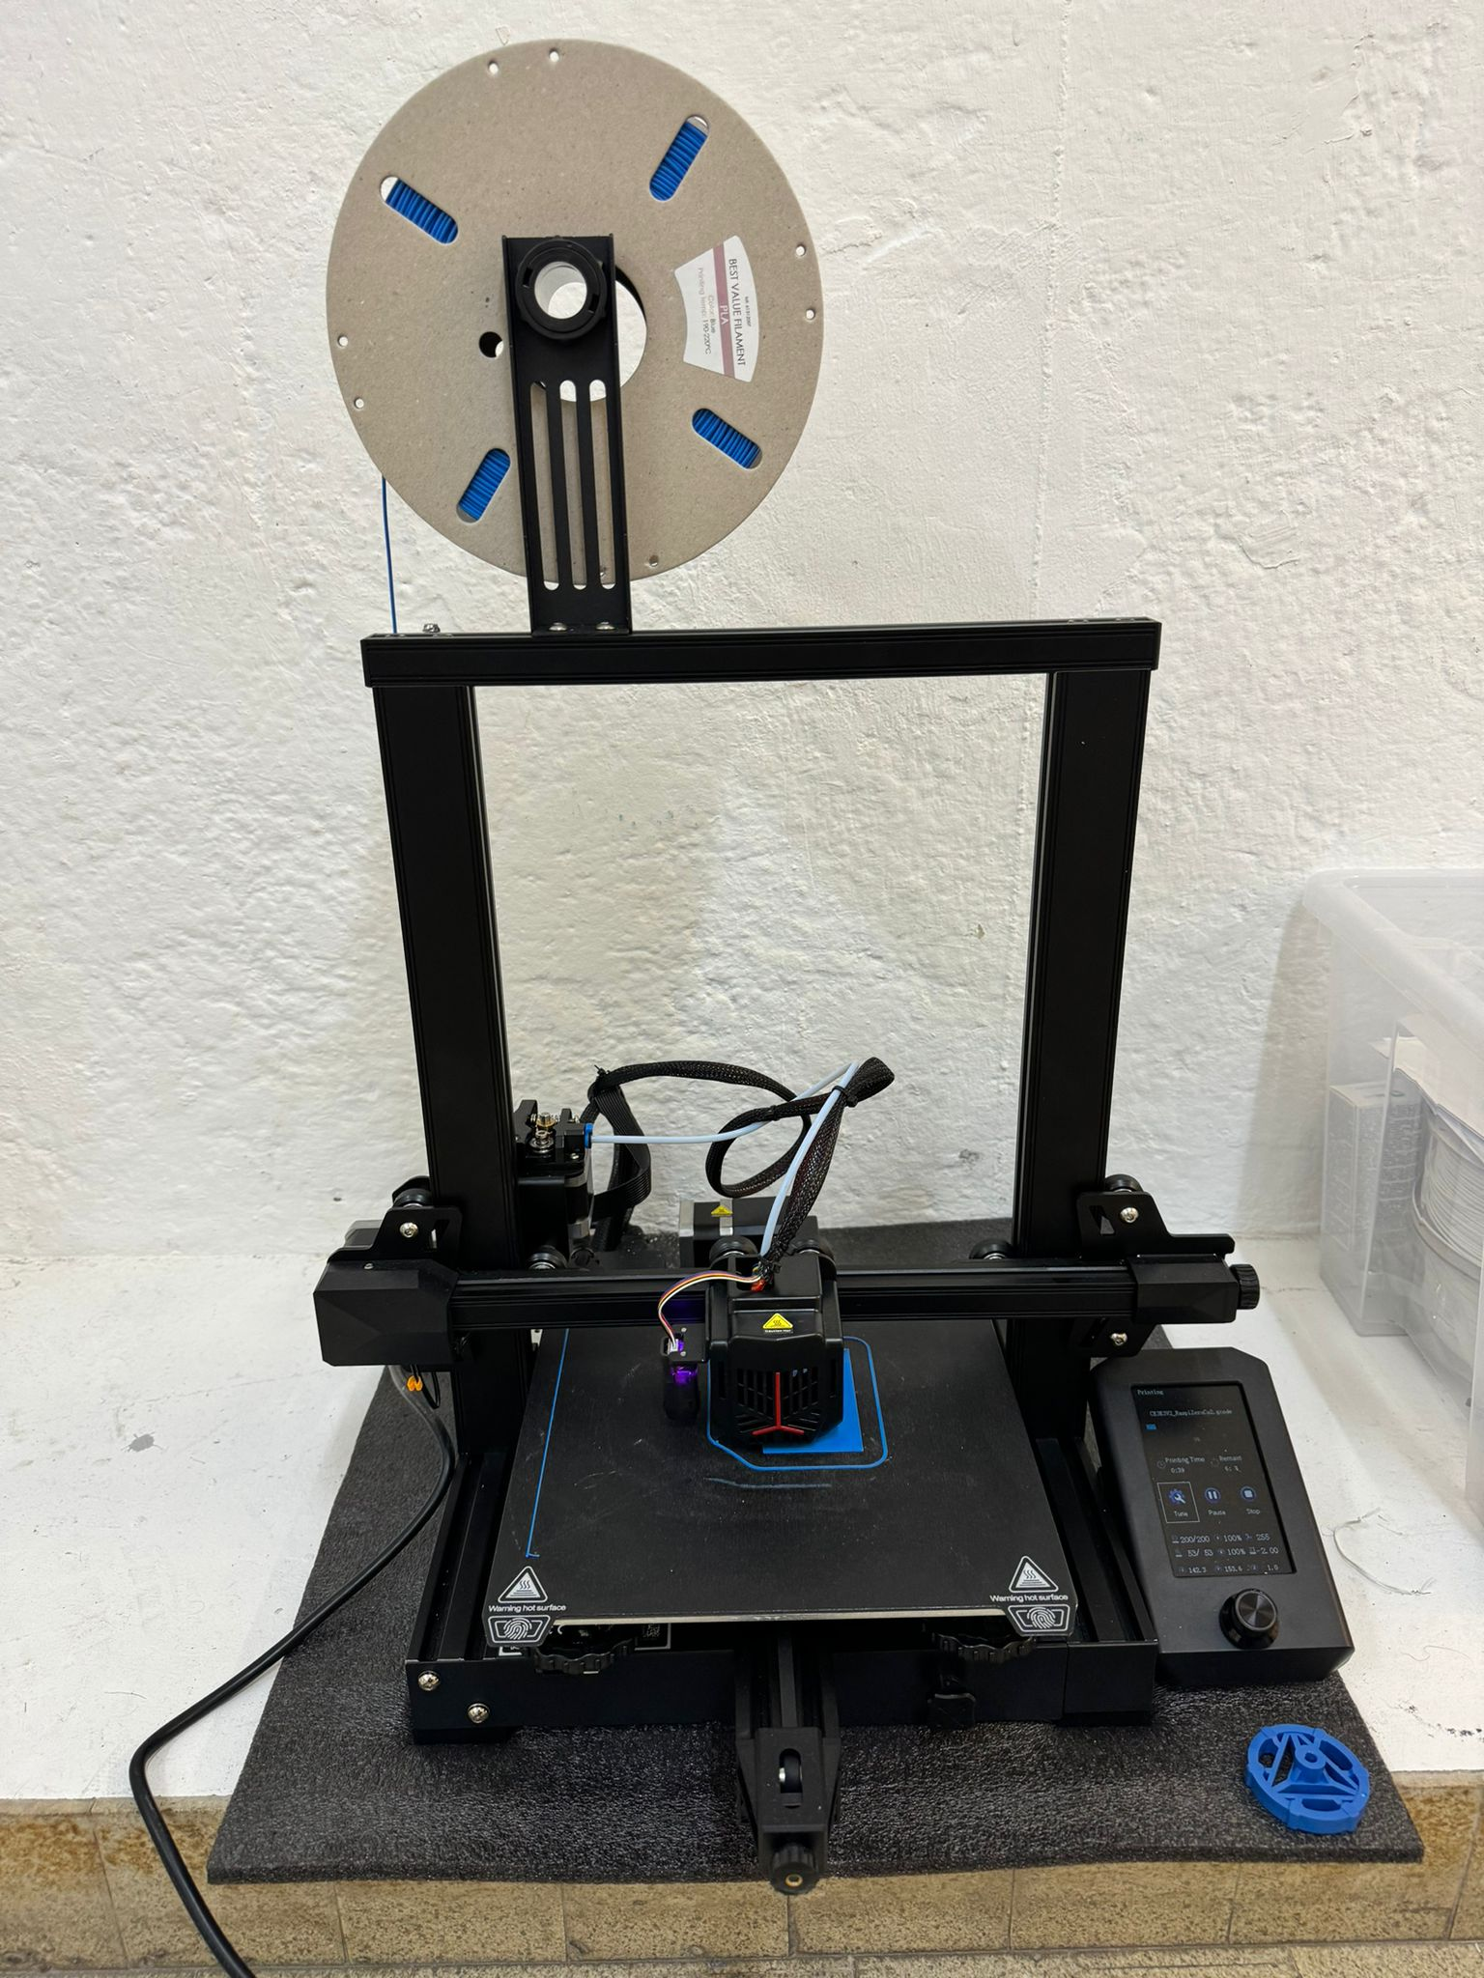
Software und Tool
3D Drucker: creality ender 3 v2 neo
Software: UltiMaker Cura
Resultat: 2 Gehäuse für Kamera und CO2 Sensor

Slide 10
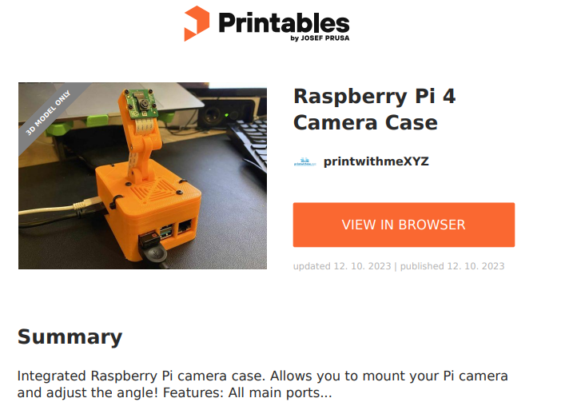
Design: Kamera
Vorlage von Printables
Name des Models: Raspberry Pi 4 Camera Case

Slide 11
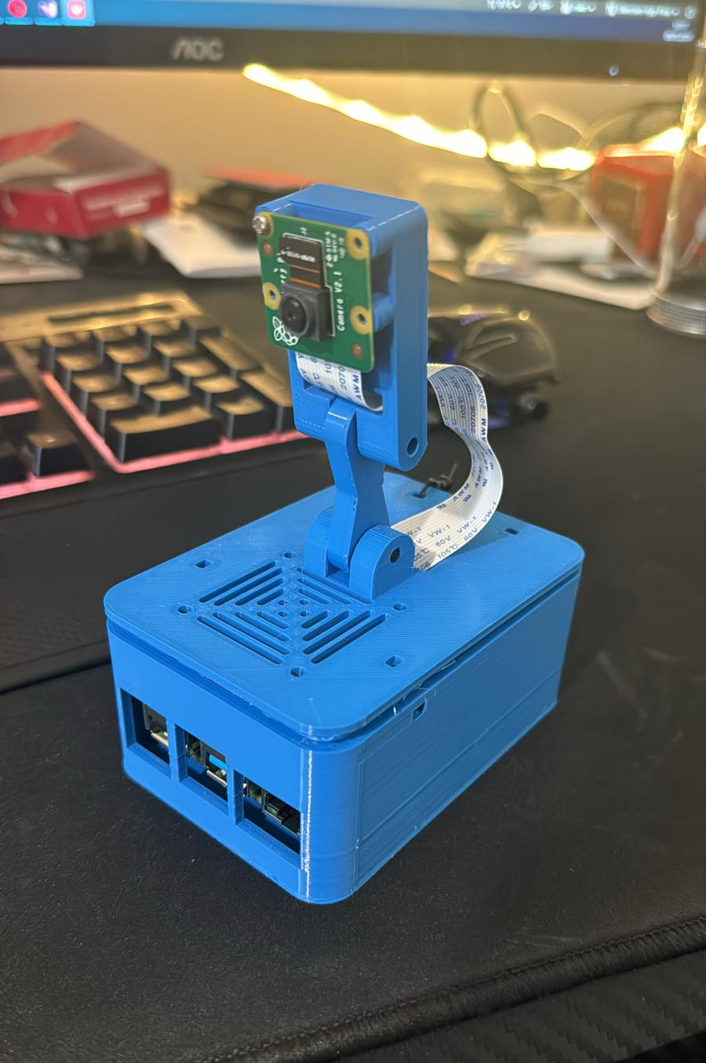
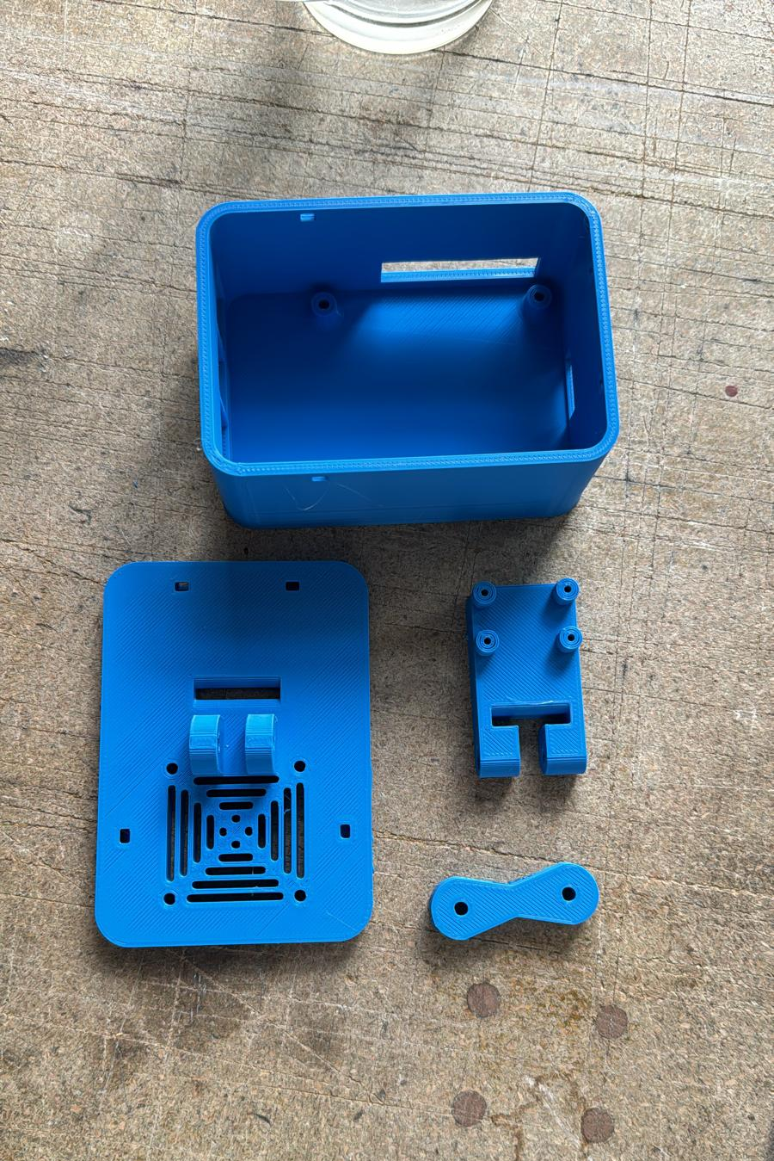
Design: Kamera
Dauer des Druckes: 10 Stunden
Löcher für die Belüftung an den Seiten und oben
Löcher für Verkabelungen vorne

Slide 12
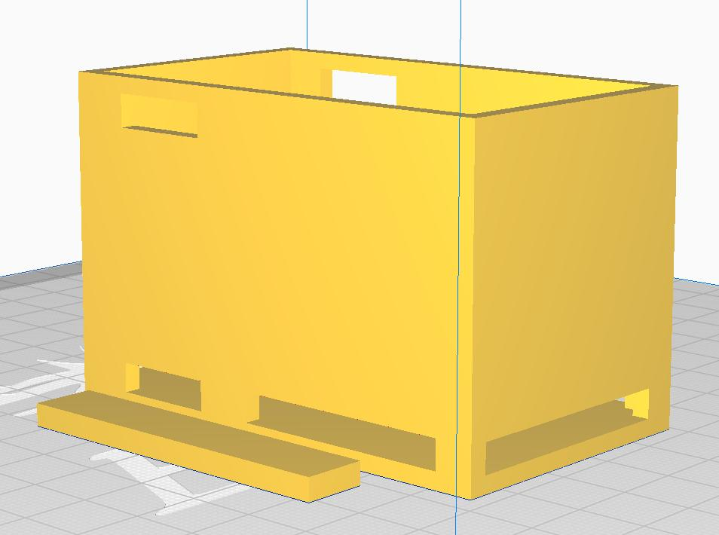
Design: CO2
Dauer des Druckes: 6 Stunden
Löcher für die Belüftung an den Seiten und oben
Löcher für Verkabelungen an den Seiten

Slide 13
Architektur & Entwicklung

Slide 14
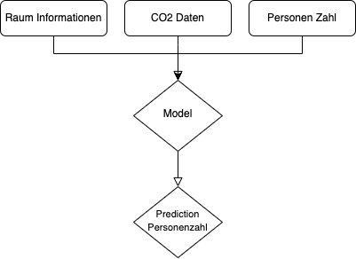
Architektur

Slide 15
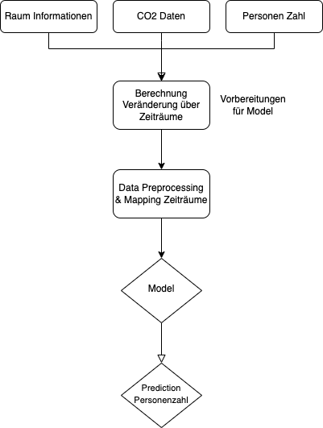
Architektur

Slide 16
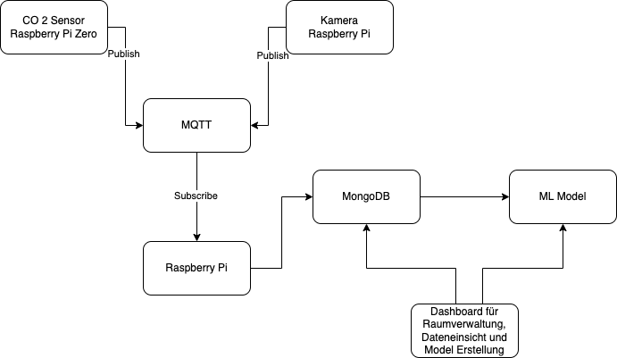
Architektur

Slide 17
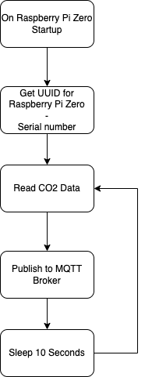
Ablauf CO2 Sensor
Raspberry Pi Zero
CO2 Sensor MH_Z19

Slide 18
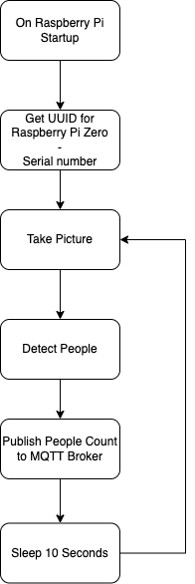
Ablauf Camera Module
Raspberry Pi
Pi Camera Module

Slide 19
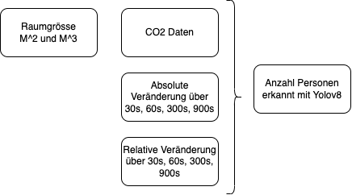
Entwicklung Neural Network Model

Slide 20
Entwicklung Neural Network Model
Modelle
Training auf alle Daten
Training spezifisch für einen Raum
Fragen für die Zukunft:
Bessere Performance mit mehr Daten und unterschiedlichen Räumen?
Bessere Performance mit sehr spezifischem Model für Raum?

Slide 21
Resultate & Demo

Slide 22
Next steps
mehr Daten
mehr Sensoren
Validierung Prototyp und Umsetzung in ein erstes Produkt
User freundliches Dashboard

